Slide 1
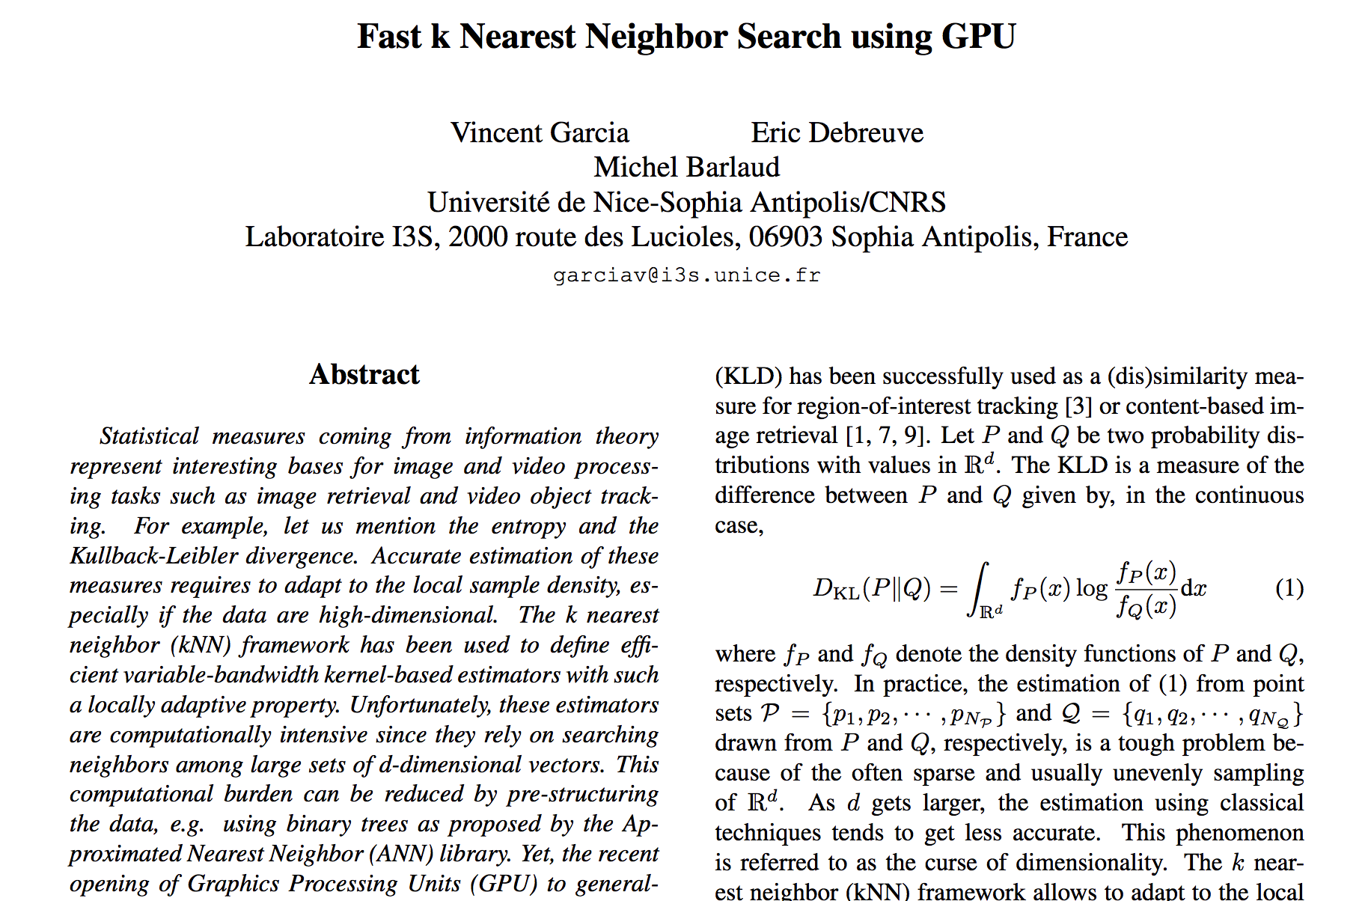
GPU并行计算与CUDA编程 第9课

Slide 2
本周介绍内容
应用CUDA做高维数据处理
实例：用CUDA实现KNN算法加速

Slide 3
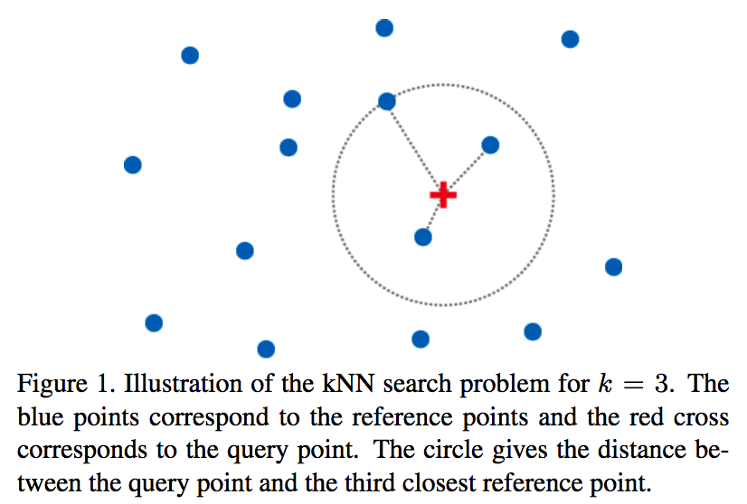
实例：用CUDA实现KNN算法加速
参考空间由M个点，query点集有N个点，空间维度维d维，那么计算query点集与参考空间各个点集的距离就有O(mnd)的时间复杂度。同时，对于每一个query点计算出的M个距离进行排序，至少要有O(m*logm)的时间复杂度，仅仅排序就要有O(mn*logm)的时间复杂度。因此，整个KNN问题的时间复杂度为O(mnd)+O(mnlogm)。

Slide 4
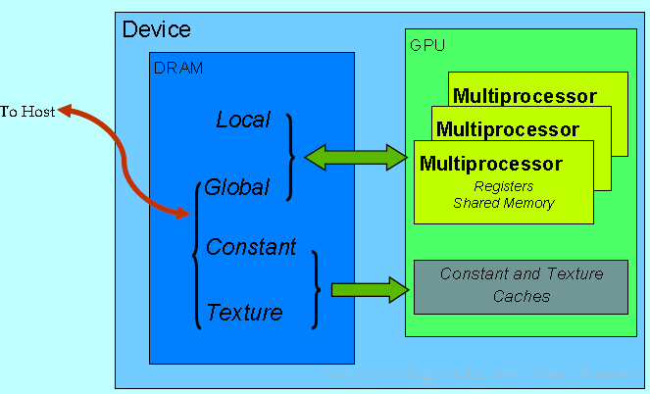
实例：用CUDA实现KNN算法加速
GPU的全局显存（global memory）具有大带宽，但是对于非合并（non-coalesced）访问有巨大的性能惩罚；而纹理显存（texture memory）对于非合并访问则惩罚较小。所以，在CUDA实现中使用全局显存存储查询点集Q（合并访问），使用纹理显存存储参考点集R（非合并访问）。对于n个查询点，参考点集所有点到它的距离的排序是彼此独立的，所以，可由一个线程处理一个查询点的距离排序获得性能加速。
Notes:
二维空间中所有蓝色点构成集合R，红点是集合Q（只有一个元素），R中点到Q的欧式距离最近的三个点都包含在红点为圆心的圆中。
KNN算法的Brute-Force实现非常简单：
选取Q集合中一点
q
i
- 计算
q
i
到
r
j
的距离，
j∈[1,m]
。
- 对得到的距离排序。
- 选取到
q
i
距离最近的k个点。
- 对Q集合中所有点重复1-3的步骤。

Slide 5
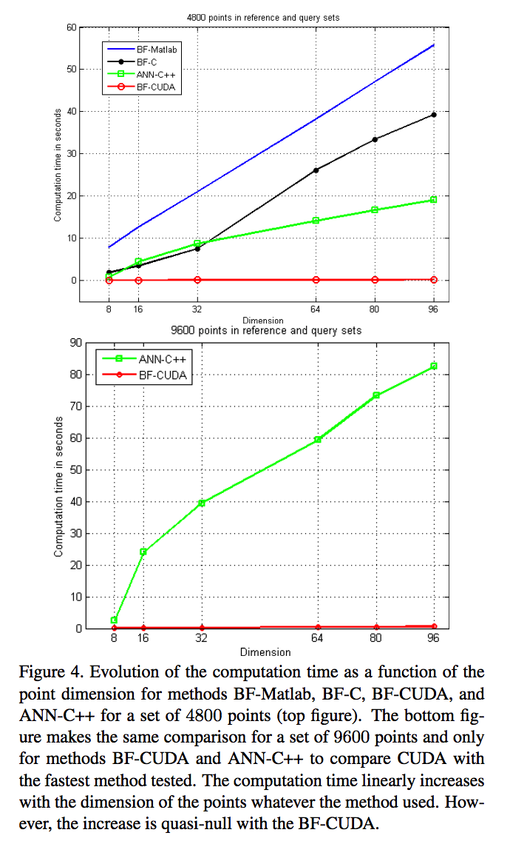
实例：用CUDA实现KNN算法加速
实验平台采用Pentium 4 3.4GHz处理器，2GB DDR2 内存，和NVIDIA GeForce 8800 GTX with 768MB of DDR3显卡。作者比较了4种计算方法，其中ANN C++库是基于KD-tree的实现，支持精确和近似算法，实验比较的是精确算法：
- BF方法 Matlab实现 (BF-Matlab)
- BF方法 C实现（BF-C）
- BF方法 CUDA实现（BF-CUDA）
- ANN C++库
Notes:
图1显示的是4000个点，4种方法计算耗时随着维度增加的变化情况。4种方法的耗时显著不同在于各自的斜率，BF-Matlab斜率是0.54，BF-C斜率是0.45，ANN-C++斜率是0.20，而BF-CUDA的斜率接近于0。BF-CUDA方法可以实时处理更高维度的信息。
图2展示了4种方法耗时随着点数增加的变化规律。在固定维度d=32，最近邻取k=20时，其余3种方法耗时随着点数成多项式级增长，而BF-CUDA方法耗时基本不变。

Slide 6
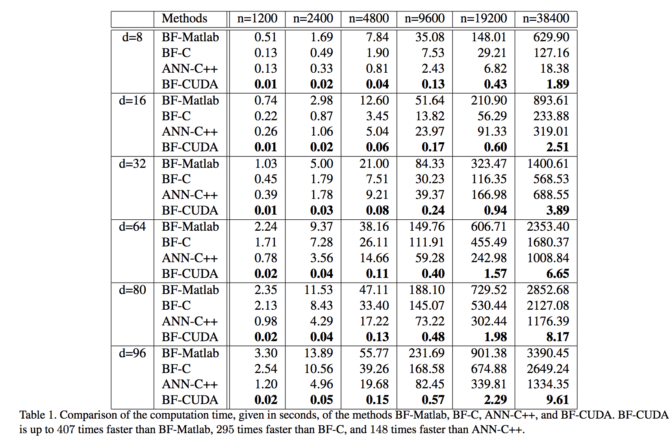
实例：用CUDA实现KNN算法加速
4种方法在不同的k，d，n配置下的计算情况。BF-CUDA方法的计算速度达到BF-Matlab的407倍，BF-C的295倍，ANN-C++的148倍。
Notes:
一点思考
- 本文是CVPRW08的一篇文章，随着硬件的大幅进步（包括CPU和GPU），有些结果可能已不再成立。但是，GPU通用计算无疑已深深影响当今世界的程序设计。某些很trival的算法在CPU上达不到好的性能，但是由于高度并行在GPU上却能获得几个数量级的性能提升。在实时性优化方面，除了考虑降低计算复杂度，如何提高问题的并行性也成为一条非常可行的路。

Slide 7
实例：用CUDA实现KNN算法加速
代码阅读讲解：knn_cuda_with_indexes.cu

Slide 8
本周作业
模拟生成10个100维的向量（点），使用CUDA计算他们两两间的欧式距离和使用CUDA对两两的距离进行排序。

Slide 9
法律声明
【声明】本视频和幻灯片为炼数成金网络课程的教学资料，所有资料只能在课程内使用，不得在课程以外范围散播，违者将可能被追究法律和经济责任。
课程详情访问炼数成金培训网站
http://edu.dataguru.cn

Slide 10
炼数成金逆向收费式网络课程
Dataguru（炼数成金）是专业数据分析网站，提供教育，媒体，内容，社区，出版，数据分析业务等服务。我们的课程采用新兴的互联网教育形式，独创地发展了逆向收费式网络培训课程模式。既继承传统教育重学习氛围，重竞争压力的特点，同时又发挥互联网的威力打破时空限制，把天南地北志同道合的朋友组织在一起交流学习，使到原先孤立的学习个体组合成有组织的探索力量。并且把原先动辄成千上万的学习成本，直线下降至百元范围，造福大众。我们的目标是：低成本传播高价值知识，构架中国第一的网上知识流转阵地。
关于逆向收费式网络的详情，请看我们的培训网站 http://edu.dataguru.cn

